Slide 1

Recette pour filtrer la saisie des utilisateurs
En C Sharp dans les champs de saisie type textbox

Slide 2
Principes de saisie
Toujours au format String
Conséquence
On doit convertir la saisie de l’utilisateur pour pouvoir manipuler les données, par exemple :
Convert.ToInt32(«42»);
Convert.ToDouble(«3.14»);
Question
Que se passe-t-il si l’utilisateur a saisi «Bonjour» et que j’essaie de convertir ça en Double????
Réponse au prochain slide…

Slide 3
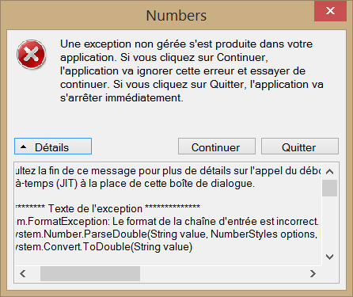
Conversion d’une chaîne en nombre

Slide 4
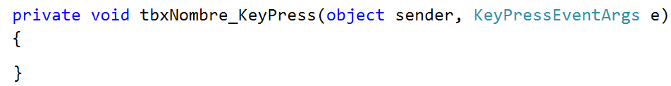
Comment éviter l’erreur?
On empêche l’utilisateur de saisir des lettres si on attend des nombres.
Pour faire cela, on dispose de l’évènement KeyPress sur les composants de type textbox.

Slide 5
Que mettre dans l’évènement?
Grâce au deuxième paramètre de la fonction, le paramètre nommé e
On va pouvoir analyser le code de la touche du clavier que l’utilisateur a saisi et en fonction de cela, éviter de prendre la touche en compte.
Si l’utilisateur saisit des nombres, on les prend en compte, sinon, on ignore sa saisie.

Slide 6

Code de la touche pressée
Pour obtenir le code saisi on va utiliser la propriété KeyChar de la variable e comme suit :
Quelques exemples :
Utilisateur saisit «a» , e.KeyChar donne : 97
Utilisateur saisit «A» , e.KeyChar donne : 65
Utilisateur saisit «1» , e.KeyChar donne : 49
-> Donc on connaît le caractère saisi à chaque KeyPress, et on peut donc ignorer les touches qui ne sont pas entre 1 et 9

Slide 7
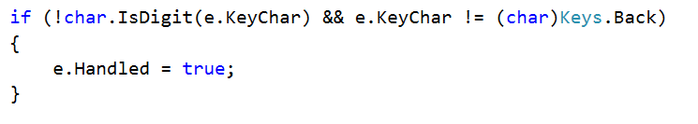
Donc on va faire le test
char.IsDigit() -> fonction qui nous permet de vérifier si le caractère est un nombre, ça nous évite de tester tous les nombres de 0 à 9
e.KeyChar -> nous donne le caractère saisi par l’utilisateur
e.Handled -> nous permet de dire si il faut gérer l’évènement keyPress. On dit à notre application si l’évènement a été géré ou non
Keys.Back -> constante qui nous permet d’obtenir le code de la touche «BackSpace»

Slide 8
Résumé
SI le caractère saisi n’est pas un nombre, et que le caractère saisi n’est pas la touche d’effacement
ALORS
On dit à l’application que l’évènement «KeyPress» a déjà été géré et qu’il faut donc plus le gérer. Ce qui veut dire qu’on ignore le keypress en fait.
if (!char.IsDigit(e.KeyChar) && (e.KeyChar != (char)Keys.Back))
{
e.Handled = true;
}

